Slide 1
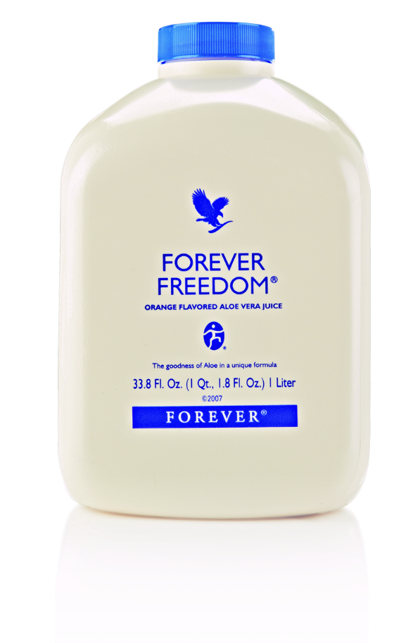
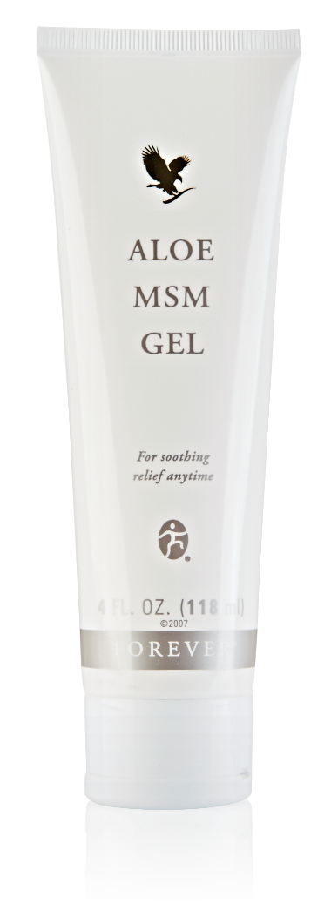
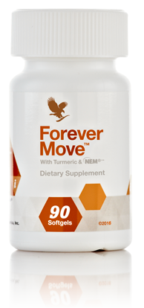
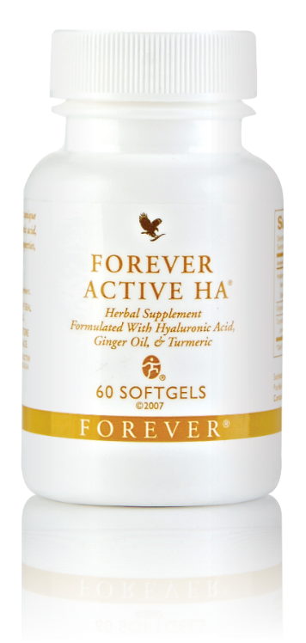
ФОРЕВЪР ДВИЖЕНИЕ

Slide 2
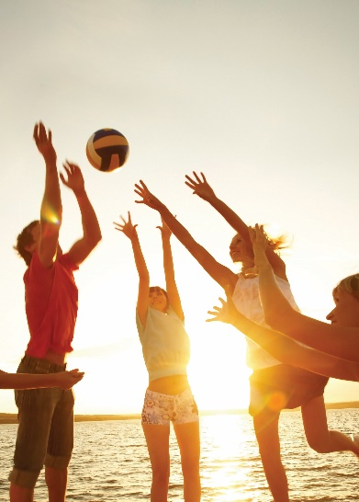
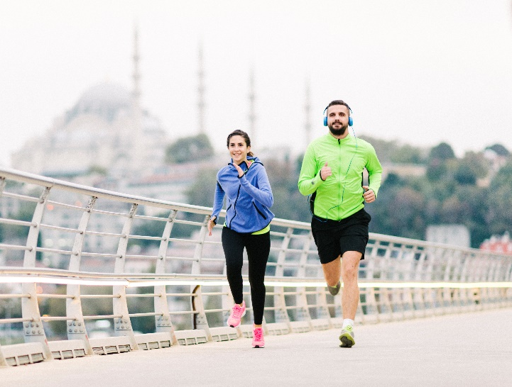
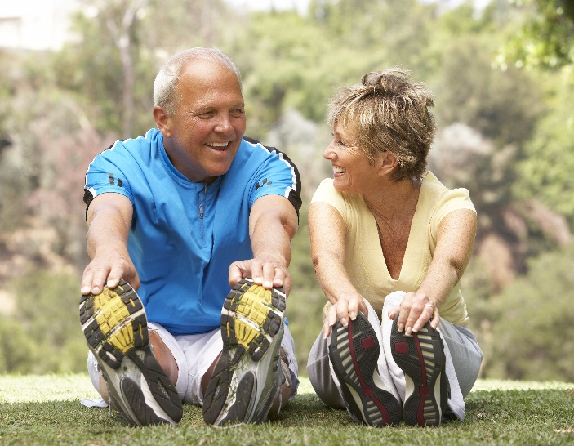
Повече удоволствие от движението
Активни ли сте?
Спортувате ли?
Доставя ли ви удоволствие да се движите?
Искате ли и в напреднала възраст да продължавате да бъдете активни и подвижни?

Slide 3
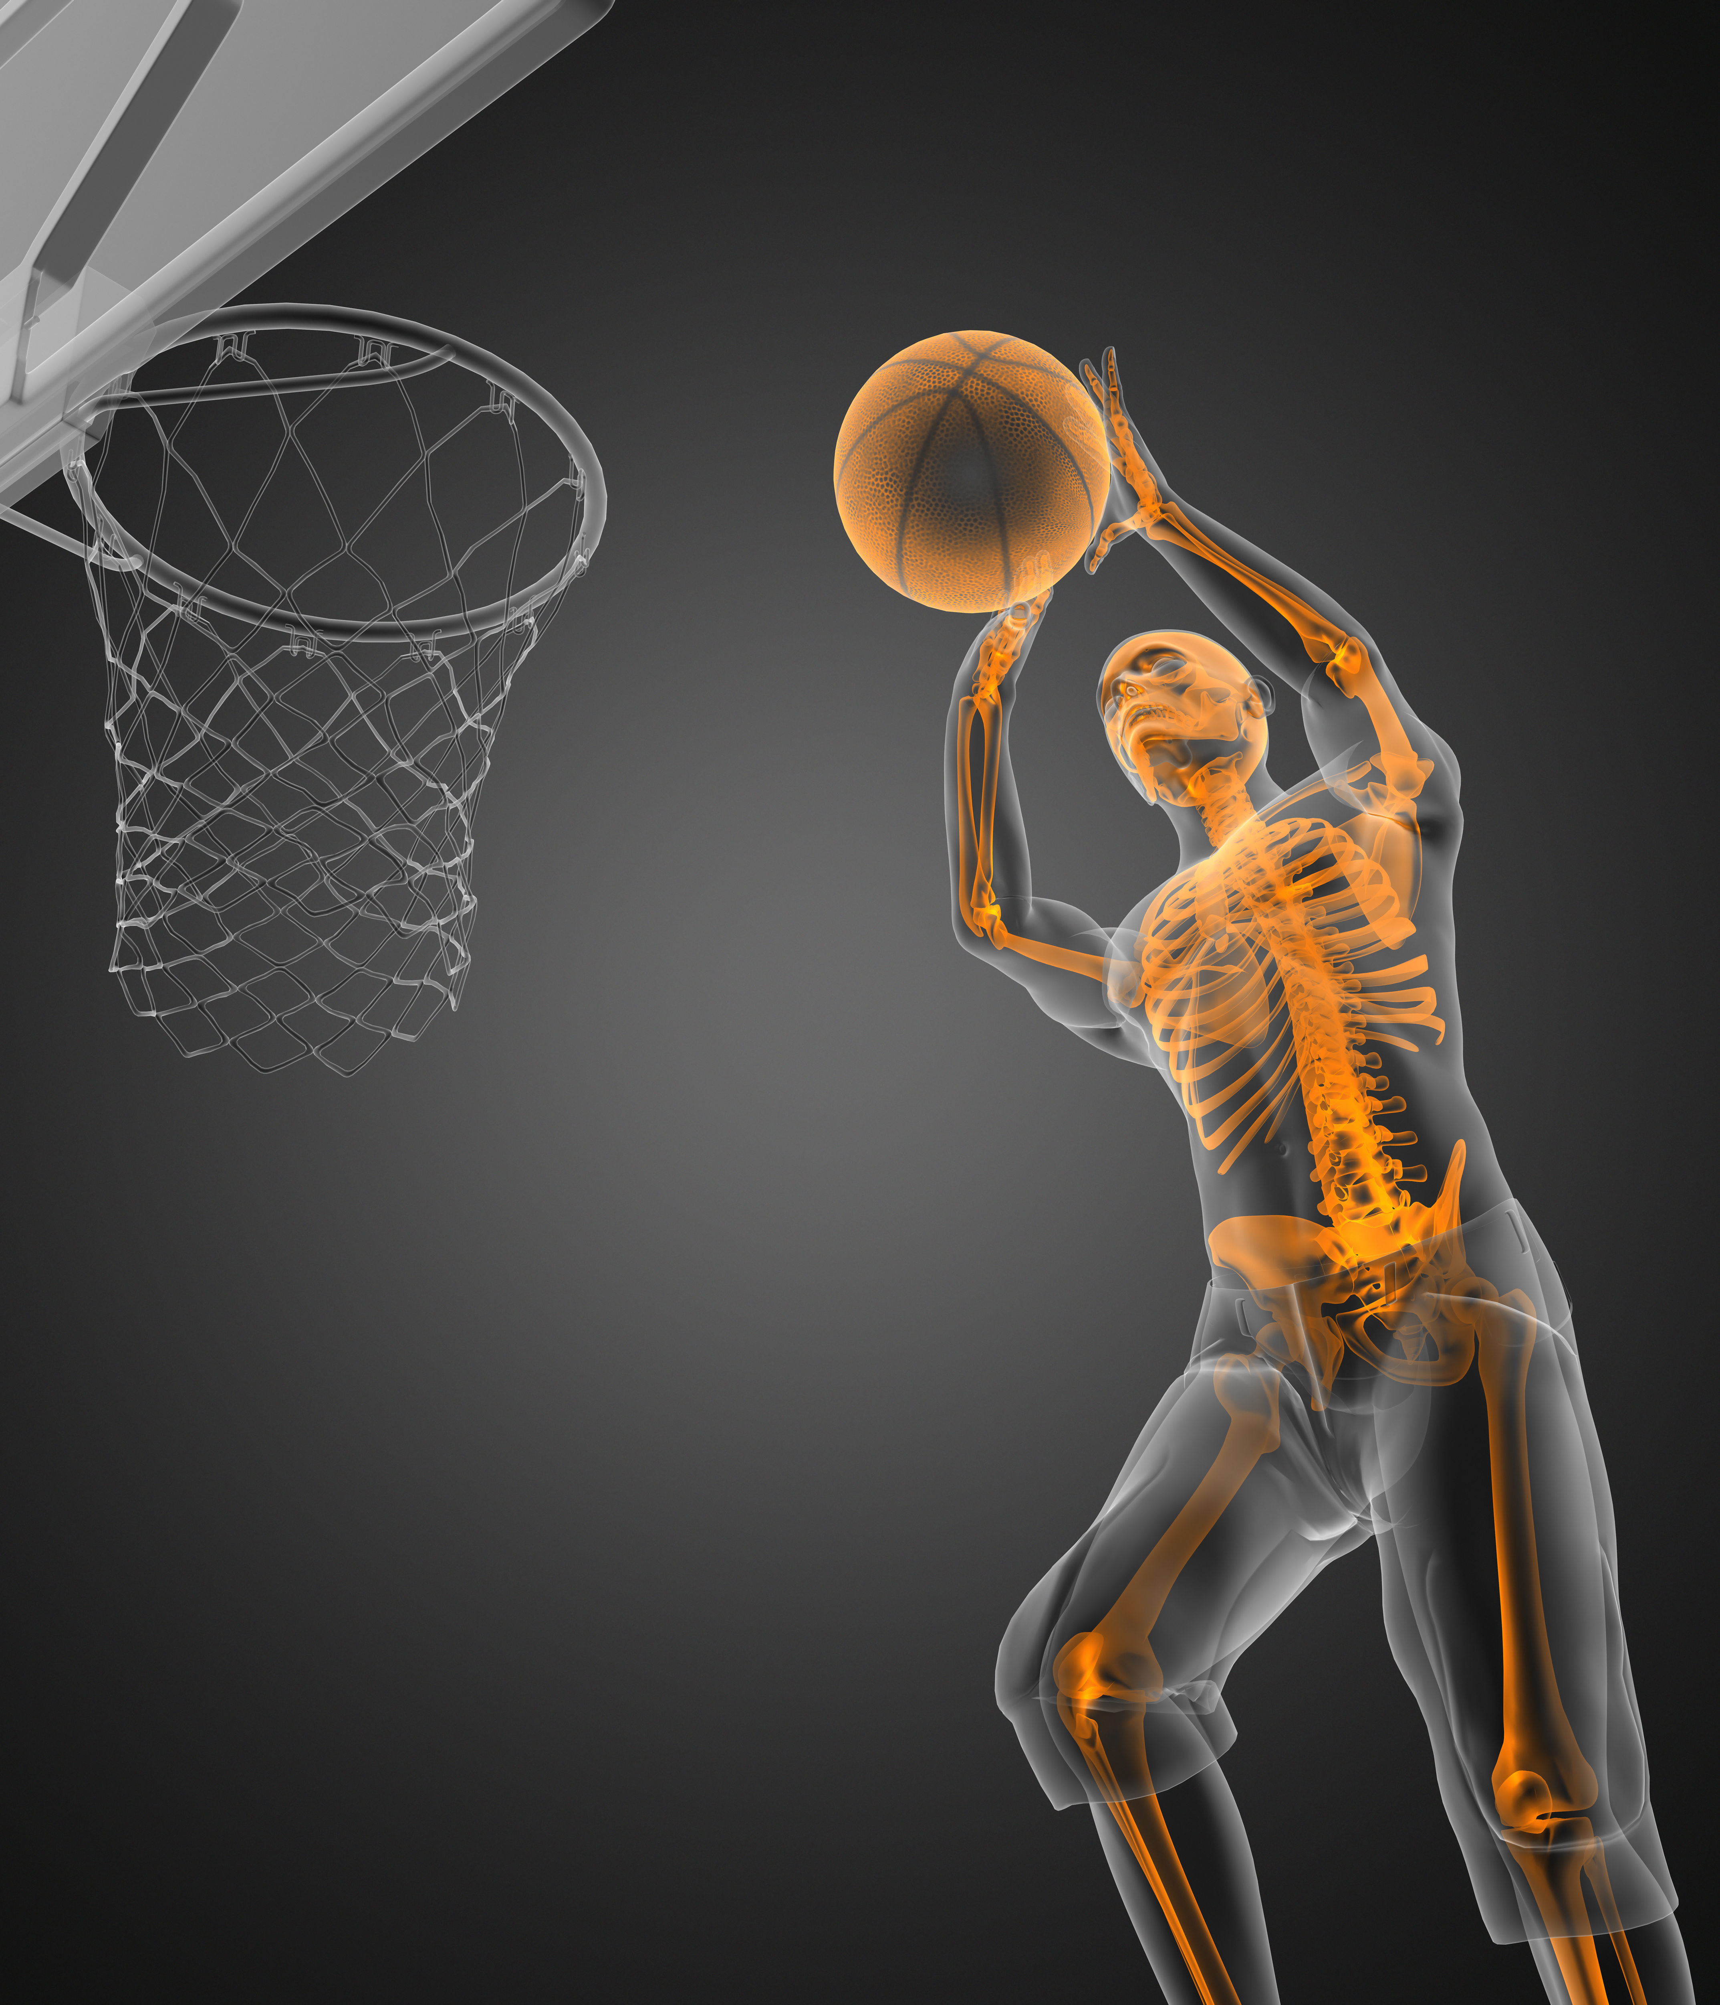
Кое ни помага да се движим?
Над 230 стави превръщат човешкото тяло в удивителна подвижна машина.
За да поддържа всички тези „шарнири“ във форма, тялото ни произвежда жизненоважни за ставите съединения:
глюкозамин
хондроитин
хиалуронова киселина

Slide 4
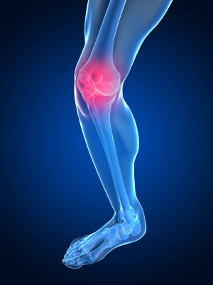
Важни за ставите съединения
ГЛЮКОЗАМИН
Глюкозаминът е аминозахар и е естествен градивен елемент на човешкото тяло.
Той е важна съставка на ставната течност и образува основната материя на човешкия хрущял.
Може да се свързва с много течност и затова е отговорен за вискозитета на ставната течност.

Slide 5
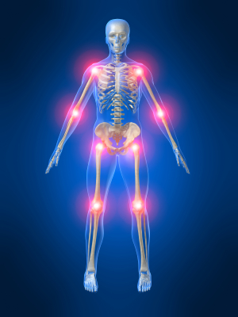
Важни за ставите съединения
ХОНДРОИТИН
Хондроитинът, както и глюкозамина, се съдържа във висока концентрация в хрущялите и доставя ценна течност на ставите.
Помага за доставката на хранителни вещества в хрущялите, както и за отделянето на шлаки.
Грижи се за възстановяването на нарушената хрущялна тъкан.

Slide 6
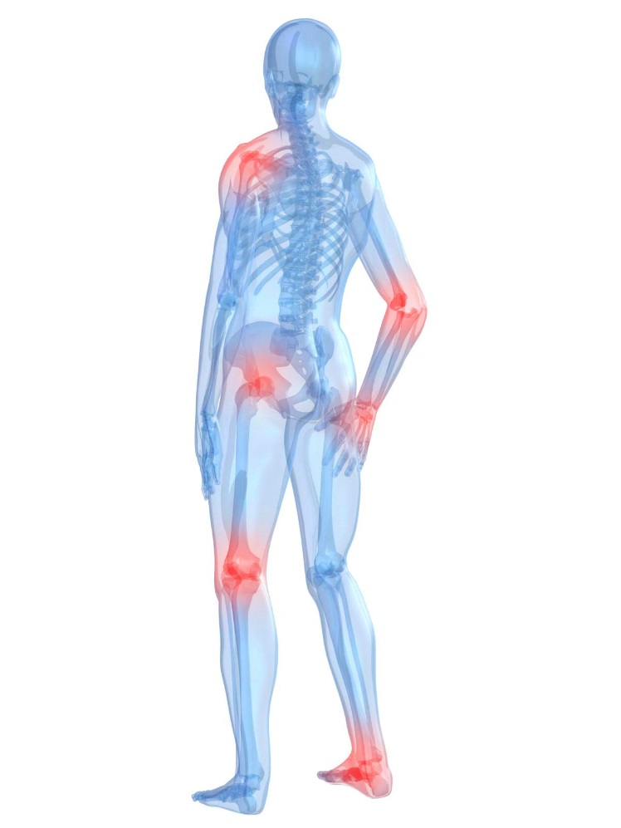
Важни за ставите съединения
ХИАЛУРОНОВА КИСЕЛИНА
Хиалуроновата киселина е така наречен глюкозамингликан или дълга верига от глюкозаминови градивни елементи.
Хиалуроновата киселина, наричана кратко ХК, смазва ставите ни и поддържа еластичността на костния хрущял.
ХК се грижи костноставният ни апарат да функционира без триене.

Slide 7
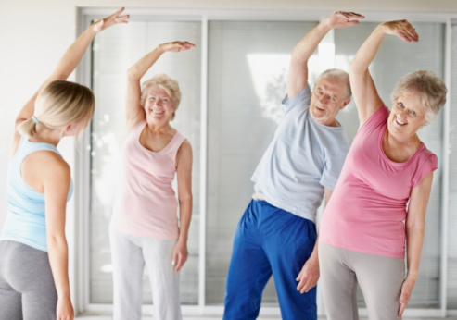
Явления, съпътстващи стареенето
С напредване на възрастта производството на важните за ставите съединения постепенно намалява:
cтавните хрущяли стават сухи и трошливи
буферното им действие намалява
ставите се натоварват все повече
подвижността намалява
износването започва да се усеща
Запазете подвижността си!

Slide 8
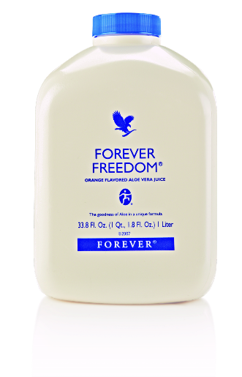
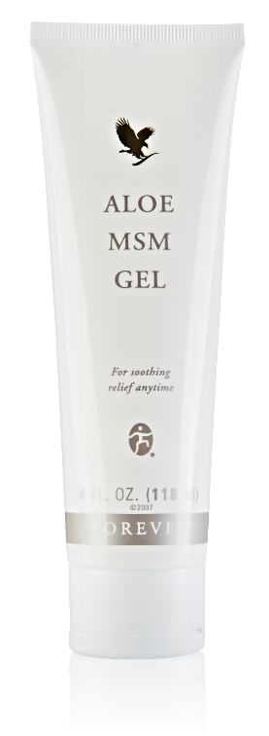
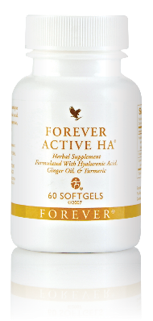
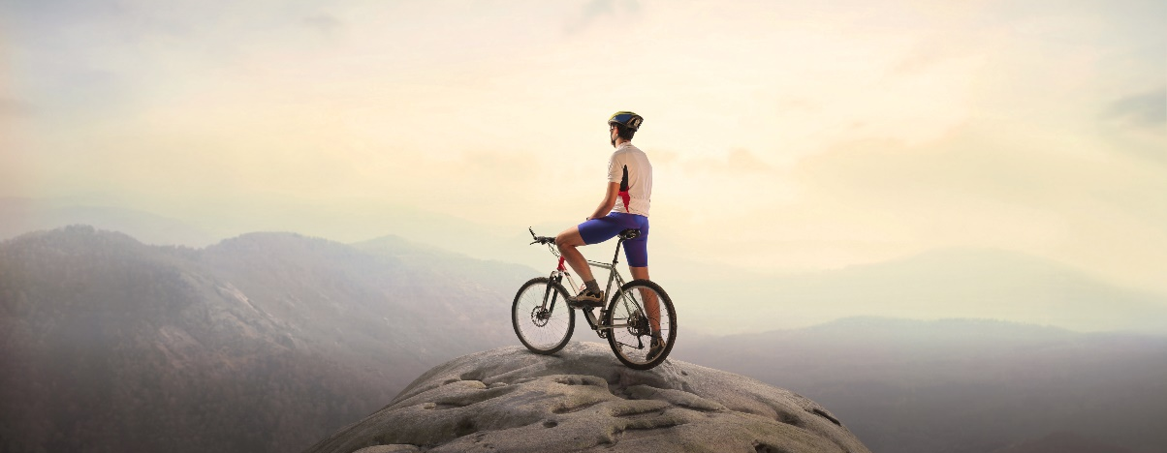
Върнете си радостта от движението
Уникалните продукти на ФОРЕВЪР могат да ви помогнат:
Форевър фрийдъм
Форевър мув
Форевър активна ХК
Алое МСМ гел
Четирите продукта на ФОРЕВЪР се допълват оптимално и ви помагат да се чувствате по-добре.

Slide 9
ФОРЕВЪР ФРИЙДЪМ
Напитка за желаещите да се движат свободно, направена от чисто АЛОЕ ВЕРА и обогатена с:
глюкозамин сулфат
хондроитин сулфат
метил сулфонил метан (МСМ)
Има портокалов вкус и съдържа и натурални витамини С и Е.

Slide 10
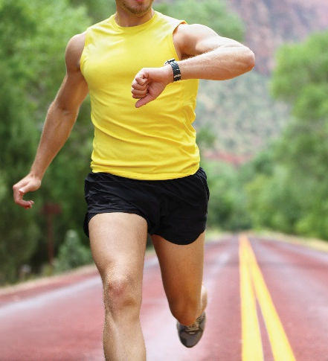
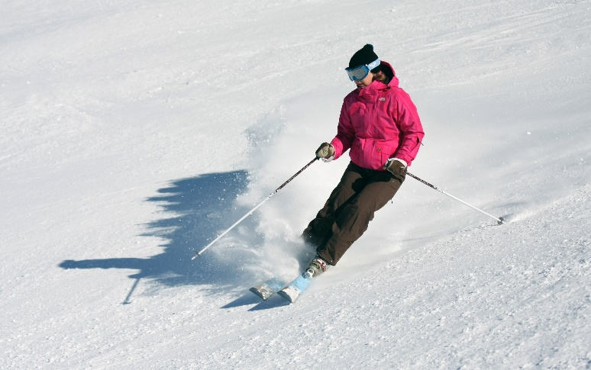
Движение с ФОРЕВЪР ФРИЙДЪМ
идеална напитка за поддържане на подвижността
отлична за спортисти
и за всички, които желаят да се движат активно и по-свободно

Slide 11
ФОРЕВЪР МУВ
Патентована комбинация от две ефикасни съставки, които няма да откриете заедно никъде по света:
ципа от яйчни черупки, наречена NEM® – източник на хондроитин, хиалуронова киселина, глюкозаминогликани и колаген
куркумин в много специална форма, която повишава бионаличността ѝ с 200%
Най-доброто от науката и природата с потвърден ефект след едва 7-10 дни. Клинично близо пет пъти по-ефикасна от глюкозамина и хондроитина!

Slide 12
ФОРЕВЪР МУВ
Подкрепя подвижността на ставите
Допринася за нормална амплитуда на движение
Подкрепя здравето на хрущяла
Подпомага правилния възпалителен отговор
Намалява дискомфорта и сковаността в ставите

Slide 13
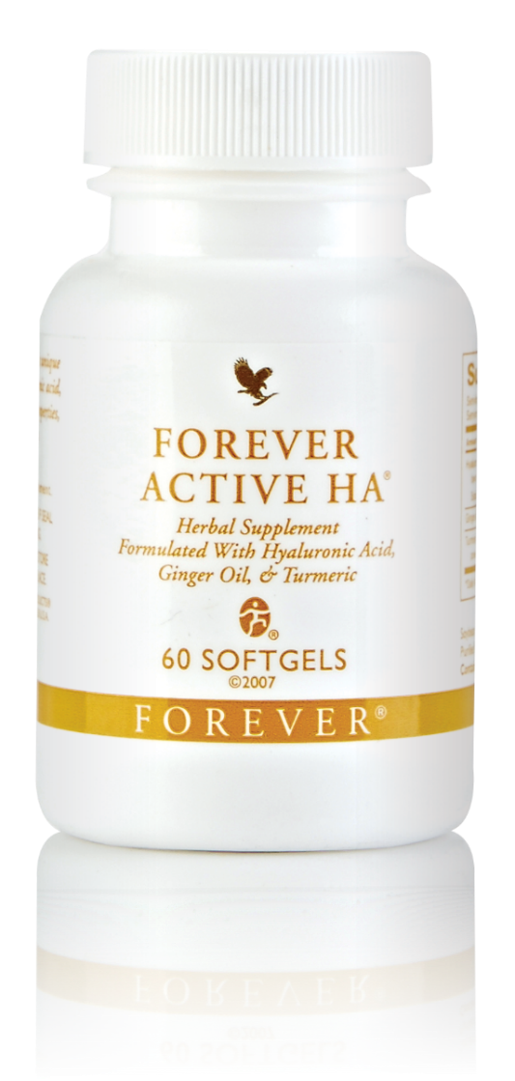
ФОРЕВЪР АКТИВНА ХК
Уникална форма на хиалуронова киселина с ниско молекулярно тегло.
Комбинация с масло от джинджифил и куркума за оптимален ефект.
Хранителните съставки от гел-капсулите се разпределят с помощта на обмяната на веществата в цялото тяло. Така попадат там, където са необходими.

Slide 14
Добре смазан механизъм с ФОРЕВЪР АКТИВНА ХК
Форевър активна ХК предпазва ставите и спомага за подобряване на функциите им.
Хиалуроновата киселина допринася за поддържане на ставите еластични и движещи се без триене.

Slide 15
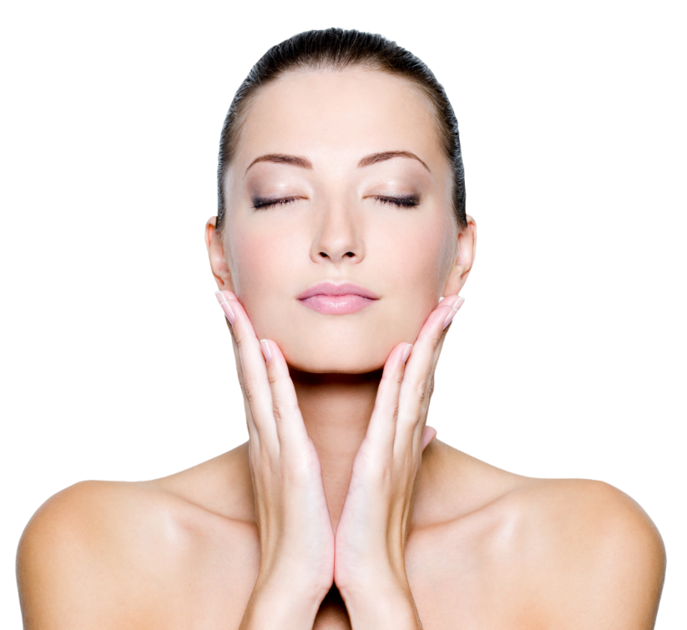
Перфектна кожа с ФОРЕВЪР АКТИВНА ХК
Благодарение на свойството си да се свързва с големи количества вода, хиалуроновата киселина има силно положително въздействие и върху съединителната тъкан.
Така и кожата се овлажнява, а бръчките се изглаждат.
Идеално средство против стареене, за подвижност и красота.

Slide 16
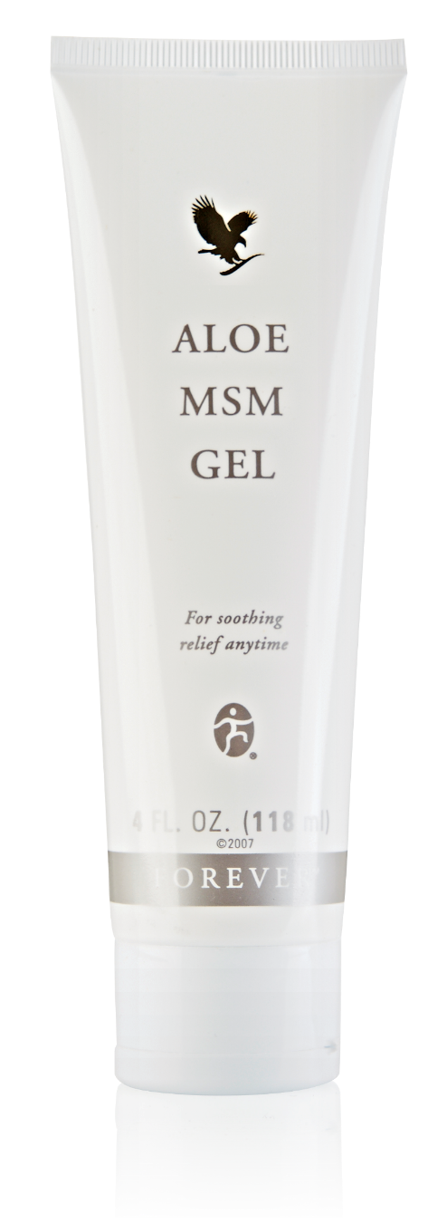
АЛОЕ МСМ ГЕЛ
МСМ (метил сулфонил метан) е органично серно съединение и е един от най-важните нутриенти в нашето тяло.
Важна съставна част на белтъчините и ензимите, както и на различни незаменими за нашия организъм В витамини като биотин и тиамин.
Може да подобри функциите на сухожилията, съединителната тъкан и мускулите.

Slide 17
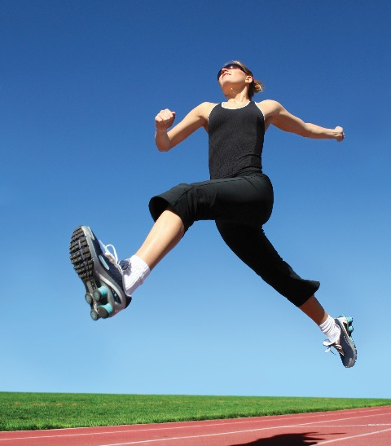
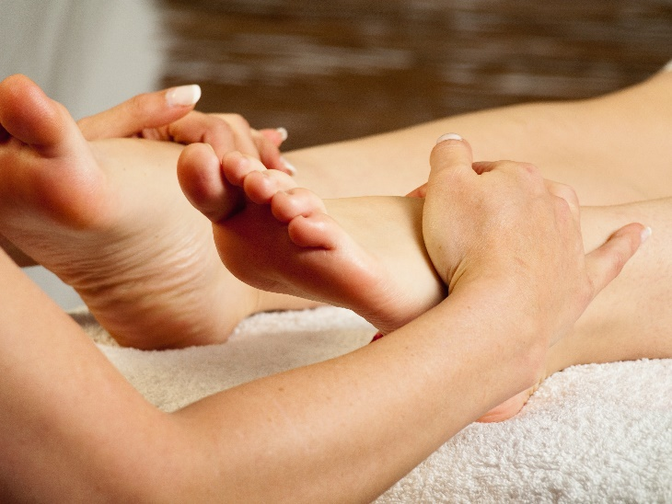
Облекчение от Алое МСМ гел
Уникална комбинация от алое вера гел и ценната съставка МСМ плюс екстракти от мечо грозде, розмарин, бяла върба и масло от листата на чаено дърво.
Особено ценен за успокояваща грижа след спорт или при други натоварвания.

Slide 18
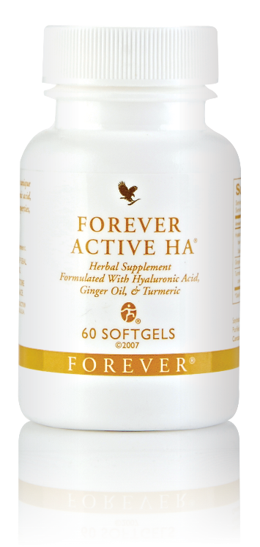
Движението е качество на живот
Върнете си и съхранете удоволствието от движението и физическата активност.
Подарете си ежедневна грижа с уникалните продукти на Форевър:
Форевър фрийдъм
Форевър мув
Форевър активна ХК
Алое МСМ гел

Slide 19
Пожелаваме ви здраве и активен живот с ФОРЕВЪР!

